Slide 1
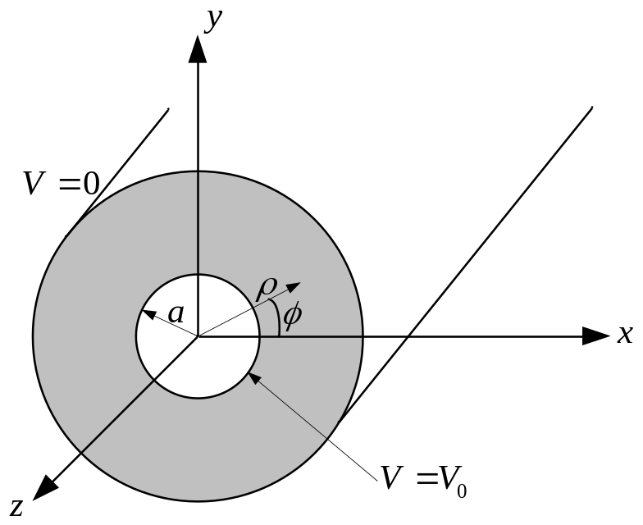
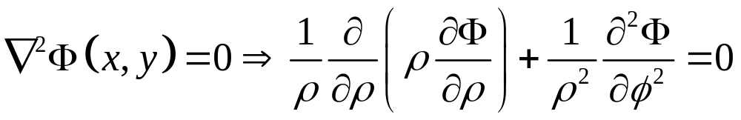

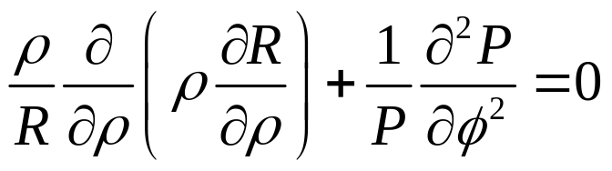
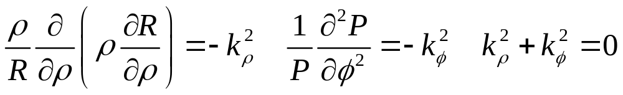
3.5 同轴线
1、结构：
2、传输模式：
双导体结构：TEM，TE，TM
TEM模
利用分离变量法，令
整理后得到：
Microwave Engineering 3. Transmission lines and waveguides

Slide 2
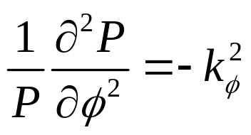
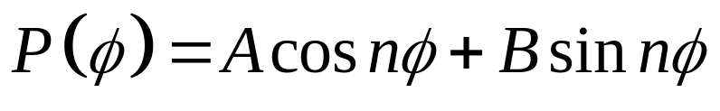
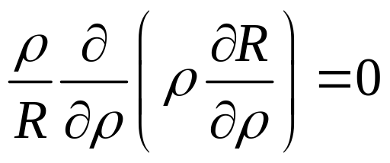
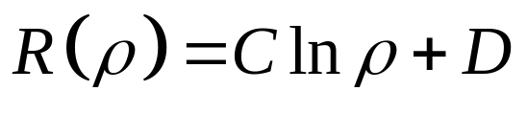
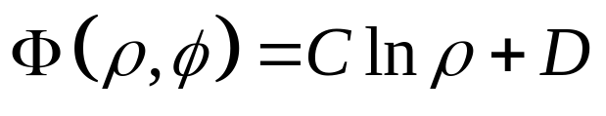
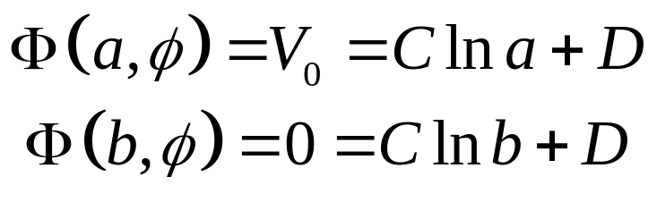
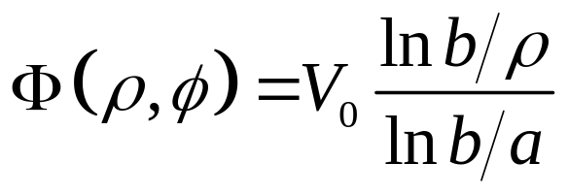
3.5 同轴线
(由于结构的对称性，解应该与方位角无关，故n=0)
可得：
求解电场
应用边界条件：
介质损耗
求解磁场
求解电流
求解可得：
导体损耗
求解特性阻抗
Microwave Engineering 3. Transmission lines and waveguides

Slide 3
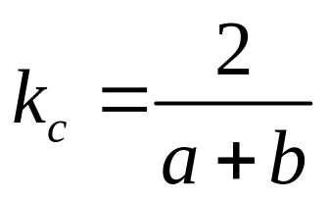
3.5 同轴线
高阶模：TE,TM (多处于衰减模式，通常作为连接附件，等效电路中为一电抗)
作为高阶模的了解，不要求太多，但是重中之重必须要了解截止频率(波数)，避免在传输过程中使得同轴线工作在TE或TM模式。
理论推导比较繁琐，这里需要牢记的是工程上的经验公式。
Microwave Engineering 3. Transmission lines and waveguides

Slide 4

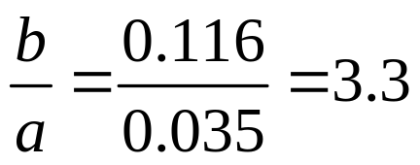



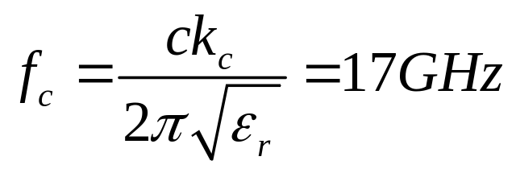

3.5 同轴线
Consider a piece of RG-142 coaxial cable, with a=0.035 inch and b=0.116 inch, and a dielectric with . What is the highest usable frequency, before the TE11 waveguide mode starts to propagate.
Solution:
We have
From Figure 3.16, this value of gives (the approximate result is ) . Thus, the cutoff frequency of the TE11 mode is
In practice, a 5% safety margin is usually recommended, so
图上自行查图片：Type-N, TNC, SMA, APC-7 (了解)
Microwave Engineering 3. Transmission lines and waveguides

Slide 5
3.5 同轴线
同轴线特性阻抗： （大部分为50Ω，除电视系统）
最小衰减：77 Ω
最大功率：30 Ω
Microwave Engineering 3. Transmission lines and waveguides

Slide 6
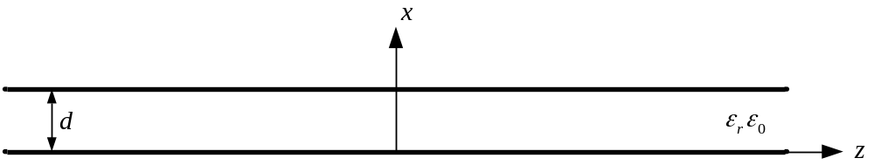
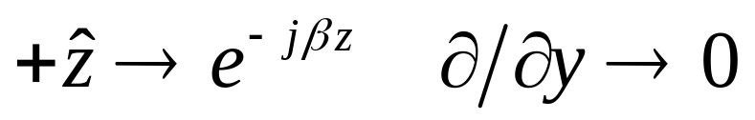
3.6 接地介质板的表面波
表面波：这个概念并不生疏，常见于全反射的情况
主要类型：接地介质片
其他类型：非接地介质片，介质棒，波纹波导等
应用频段：较高频率，如毫米波。频率越高，越容易聚集于介质表面
厚度为d，相对介电常数εr，y,z方向无限延伸，传播方向
Microwave Engineering 3. Transmission lines and waveguides

Slide 7
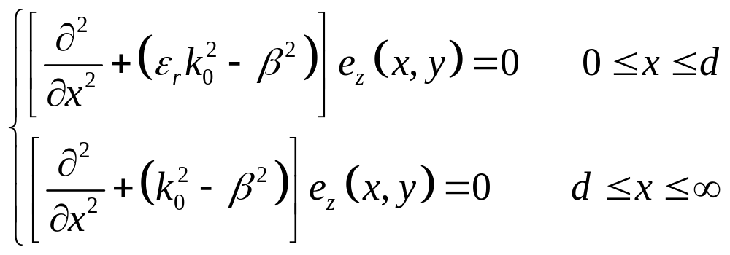
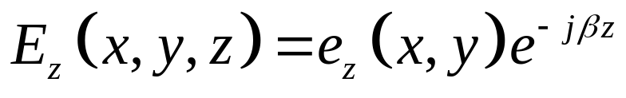
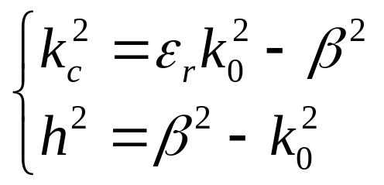
3.6 接地介质板的表面波
TM模(记住TM模表示哪个场量的z方向分量为0)
分别定义两个区域中的截止波数为：
注意到空气中的截止波数的定义与原来不同，这是因为要使得解的形式在x方向的传播为衰减波，使得波的主要传播方向为z方向。而在两个方程中采用相同β是因为两个波的模式在边界必须匹配。
Microwave Engineering 3. Transmission lines and waveguides

Slide 8
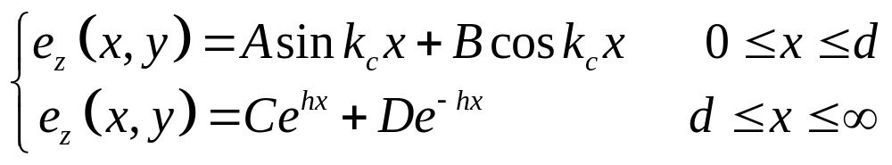
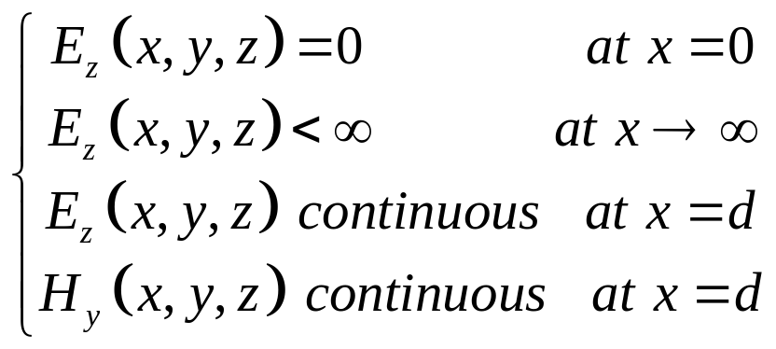
3.6 接地介质板的表面波
求解可得各自方程的解为：
边界条件：
(1)
(2)
(3)
(4)
Microwave Engineering 3. Transmission lines and waveguides

Slide 9

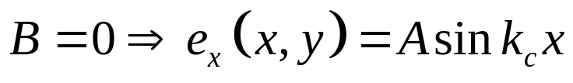
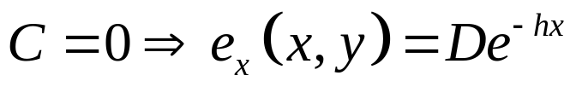
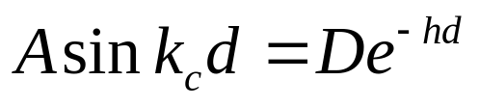
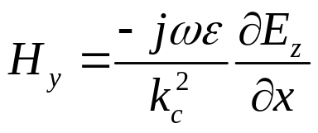
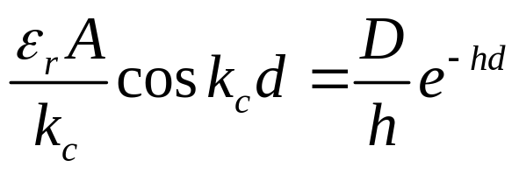
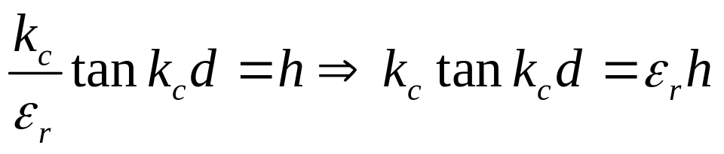
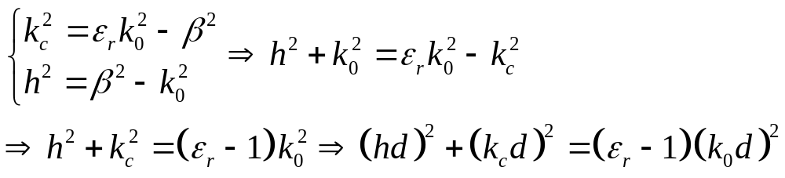
3.6 接地介质板的表面波
根据以往公式：
由条件1：
由条件2：
由条件3：
利用以往公式：
由条件(3)和条件(4)相除可得：
Microwave Engineering 3. Transmission lines and waveguides

Slide 10
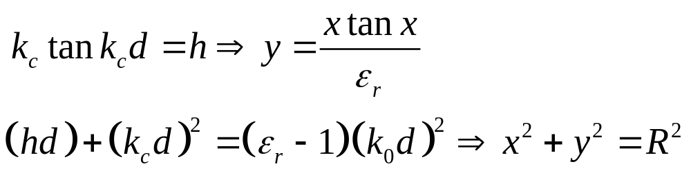
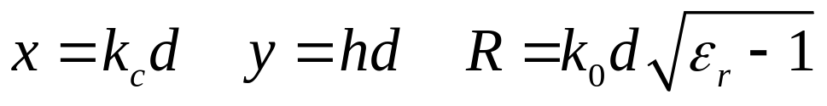
3.6 接地介质板的表面波
根据以往公式：
其中：
Microwave Engineering 3. Transmission lines and waveguides

Slide 11
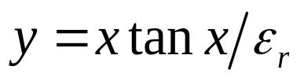
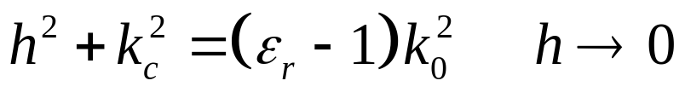
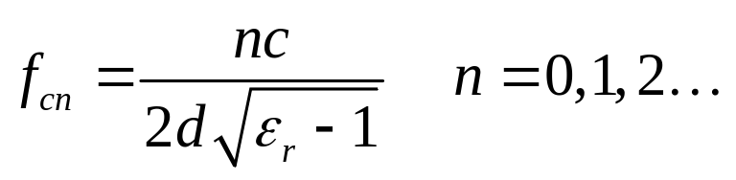
3.6 接地介质板的表面波
可以认为：
两个曲线的交点即是方程的解，也即使结构所传输的模式。
根据物理特性，x<0和y<0的解不满足物理意义，也即是。
随着频率增加，R数值增加，圆的半径增加，与“正切”曲线的交点数增加，意味着多个模式传输。
由于 的曲线特点，故可以判断圆与曲线的交点都在略微大于π ，2 π，3 π等附近，故其截止频率近似表示为：
Microwave Engineering 3. Transmission lines and waveguides

Slide 12
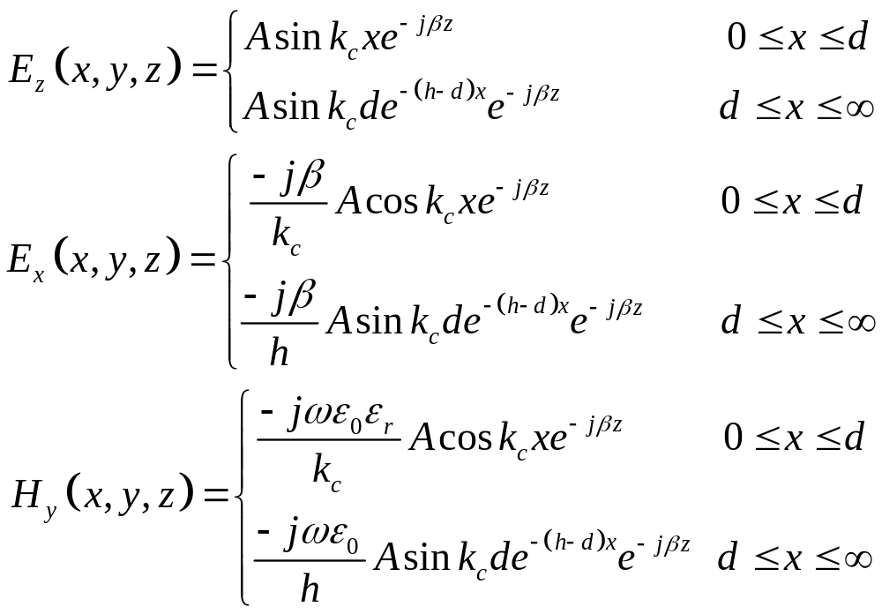
3.6 接地介质板的表面波
空间场分布：
求解出Ez分量以后，就可以按照以前的理论完成其余场量的表达式：
Microwave Engineering 3. Transmission lines and waveguides

Slide 13
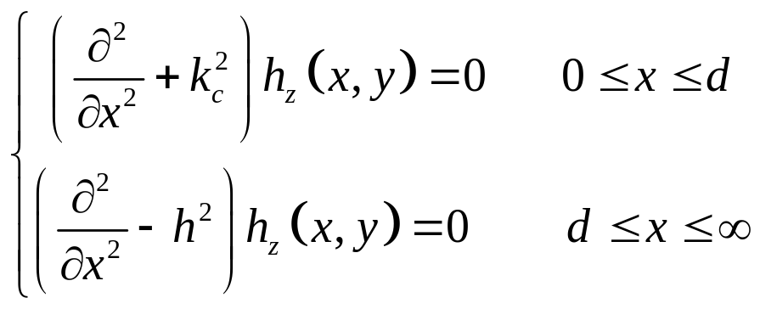
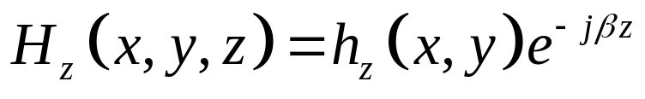
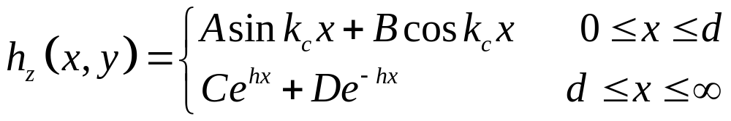

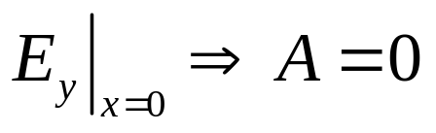
3.6 接地介质板的表面波
TE模：
可以解得：
利用自然边界条件：
利用以往公式求解处Ey和Hx，利用
Microwave Engineering 3. Transmission lines and waveguides

Slide 14
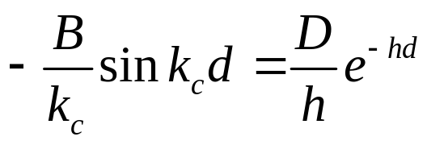
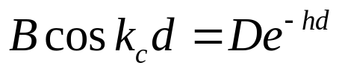
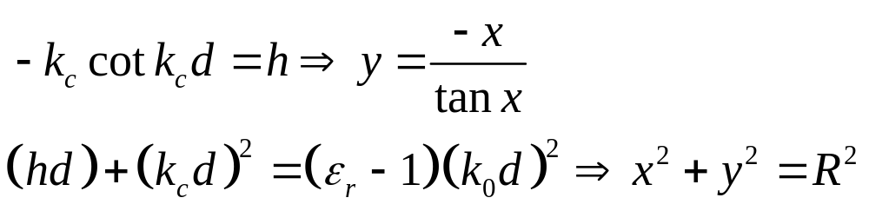
3.6 接地介质板的表面波
边界处的电场连续：
边界处的磁场连续：
整理可得：
其中：
Microwave Engineering 3. Transmission lines and waveguides

Slide 15
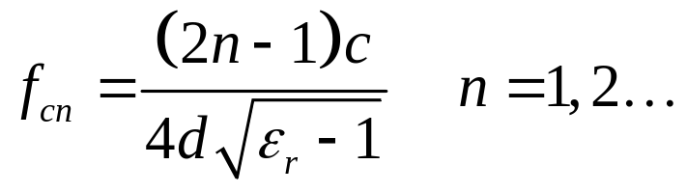
3.6 接地介质板的表面波
关于方程解的图表：
基于同样的原理，可以得出
Microwave Engineering 3. Transmission lines and waveguides

Slide 16
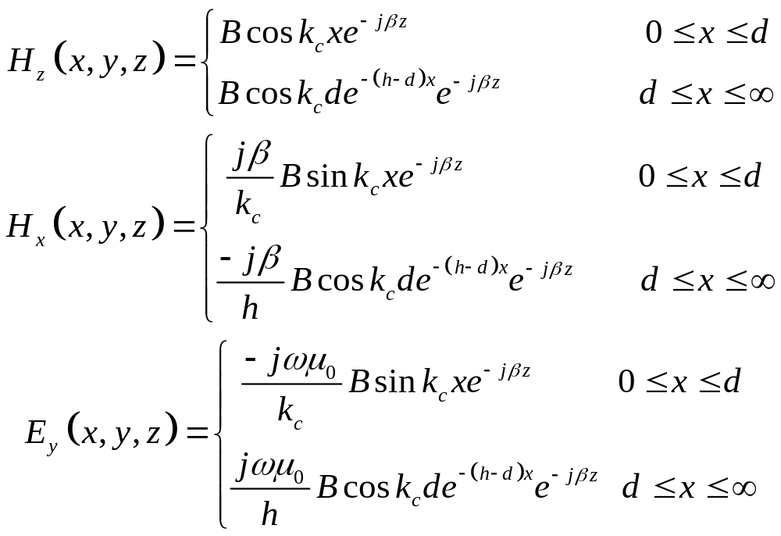
3.6 接地介质板的表面波
注意：
并非所有情况都会存在TE模式，根据上述公式可以看到，仅当工作频率高于第一截止频率才能以TE模式传播。
各个模式的截止频率排列：TM0,TE1,TM1,TE2,TM2……
空间场量分布：
Microwave Engineering 3. Transmission lines and waveguides

Slide 17


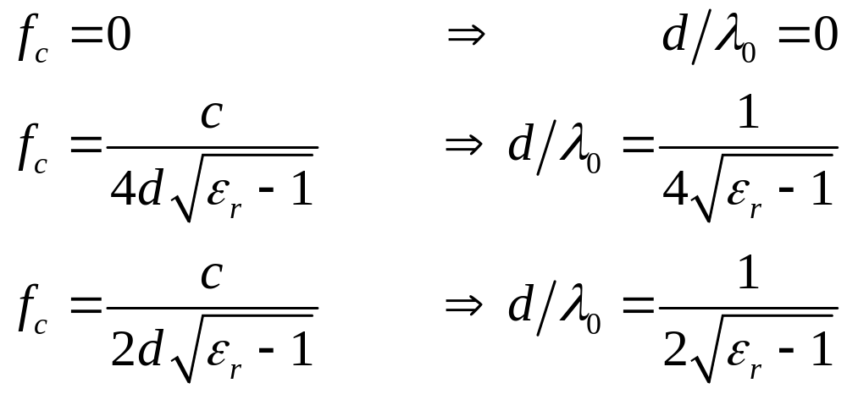
3.6 接地介质板的表面波
E. g. :Calculate and plot the propagation constants of the first three propagating surface wave modes of a grounded dielectric sheet with , for to 1.2.
Solution:
The first three propagating surface wave modes are the TM0, TE1 and TM1 modes. The cutoff frequencies for these modes can be found for (3.167) and (3.174) as
TM0:
TE1:
TM1:
Microwave Engineering 3. Transmission lines and waveguides

Slide 18
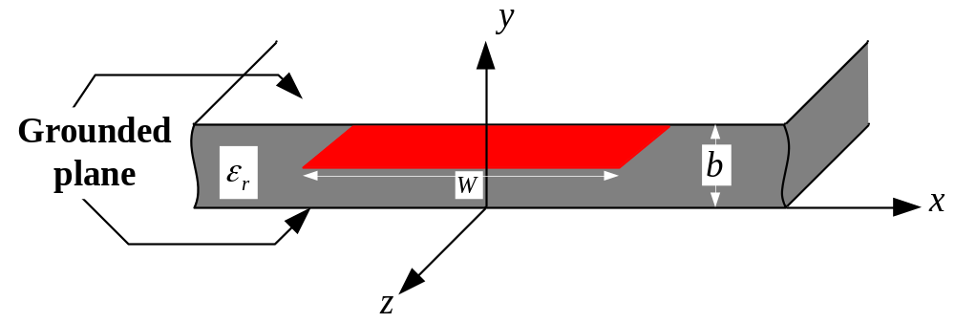
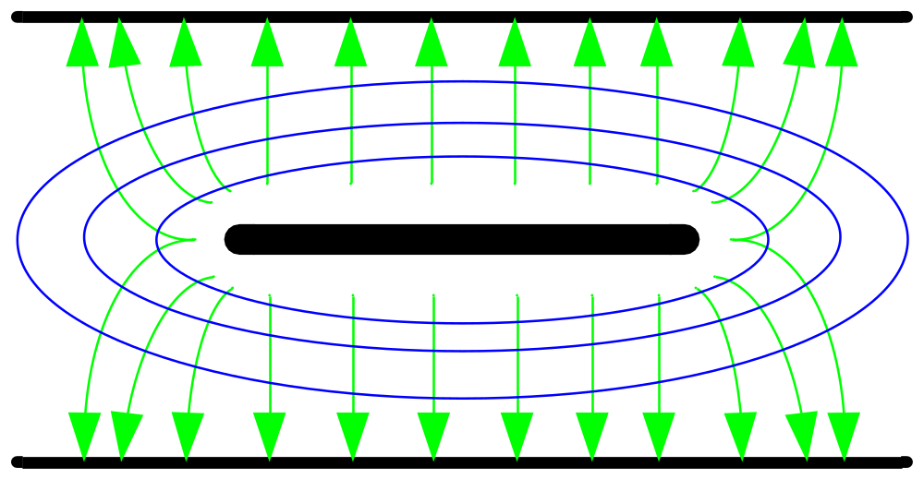
3.7 带状线
1、结构
2、场分布(大体)
Microwave Engineering 3. Transmission lines and waveguides

Slide 19
3.7 带状线
3、优势：主要用于微波集成电路，制造方便
4、工艺：两篇b/2厚度的PCB板合成
5、主模：TEM模，同样可传输高阶TE，TM模（应避免）
避免方法：
接地平面之间插入短螺丝
限制带状线的高度b
6、关于近似问题：类似扁平同轴线(场量仅仅限制在如图较小区域，近似
同轴线)
7、求解方法：利用Laplace变换和保角变换，较困难。多用近似方法最终
得出经验公式。
Microwave Engineering 3. Transmission lines and waveguides

Slide 20
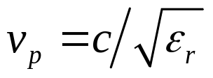
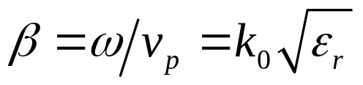
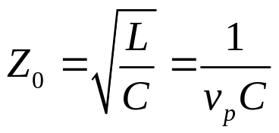
3.7 带状线
传播常数、特性阻抗、吸收常数
牢记：由于传输主模是TEM模，所以相关的知识与前面相同
相速
相位常数
特性阻抗
但是需要说明的是要求解等效电容C相当困难，工程上通常提供给各位是各种型号的PCB板，因此以下给出工程上的设计方法。
Microwave Engineering 3. Transmission lines and waveguides

Slide 21
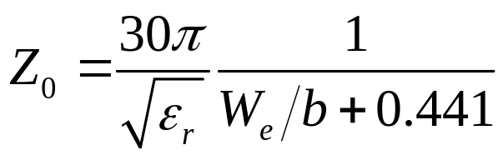



3.7 带状线
工程公式：
求解特性阻抗：
特性阻抗：
（We是中层导体片的等效宽度）
(工程上得到的结果误差小于1%)
求解带状线宽度：
其中：
Microwave Engineering 3. Transmission lines and waveguides

Slide 22


3.7 带状线
导体衰减：
其中：
(t是带状线中层导体的厚度)
提问：介质衰减如何计算？
Microwave Engineering 3. Transmission lines and waveguides

Slide 23





3.7 带状线
E.g. : Find the width for a 50Ω copper stripline conductor, with b=0.32cm and εr=2.20. If the dielectric loss tangent is 0.001 and the operating frequency is 10GHz, calculate the attenuation is dB/λ. Assume a conductor thickness of t=0.01mm.
Solution:
Since , and (3.180) gives the width as . At to 10GHz, the wavenumber is
From (3.30) the dielectric attenuation is
The surface resistance of copper at 10GHz is Rs=0.026Ω. Then from (3.181) the conductor attenuation is
Microwave Engineering 3. Transmission lines and waveguides

Slide 24





3.7 带状线
Since A=4.74. The total attenuation constant is
In dB,
At 10GHz, the wavelength on the stripline is
so in terms of wavelength the attenuation is
Microwave Engineering 3. Transmission lines and waveguides

Slide 25

3.8 微带线
1、结构
2、空间场分布
Microwave Engineering 3. Transmission lines and waveguides

Slide 26




3.8 微带线
3、研究方法
如果微带线基片不含介质
此时传输的是TEM模，则其
如果微带线基片含有介质
1、微带线的场大部分存在于介质，少部分存在于自由空间，相速不匹配
2、实际传输线为TM-TE混合模
3、当基片厚度比较薄时，为准TEM模 (可简单即为QTEM模)。
4、近似求解，利用等效介电常数方法。
则其： :等效介电常数
Microwave Engineering 3. Transmission lines and waveguides

Slide 27




3.8 微带线
4、等效介电常数方法
Microwave Engineering 3. Transmission lines and waveguides

Slide 28


3.8 微带线
4、等效介电常数方法
已知结构求解特性阻抗
设计微带线：(告知基片信息及特性阻抗）
Microwave Engineering 3. Transmission lines and waveguides

Slide 29






3.8 微带线
其中：
介质损耗：
其中：
导体损耗：
Microwave Engineering 3. Transmission lines and waveguides

Slide 30

3.8 微带线
E. g. : Calculate the width and length of a microstrip line for a 50 Ω characteristic impedance and a 90 phase shift at 2.5GHz. The substrate thickness is d=0.127cm with εr=2.20.
Solution: We first find W/d for Z0=50Ω, and initially guess that W/d>2. From (3.197),
B=7.985 W/d=3.081
So W/d>2; otherwise we would use the expression for W/d<2. Then W= 3.081d=0.391cm. From (3.195) the effective dielectric constant is
εe=1.87
The line length, l, for a 90 phase shift is found as
Microwave Engineering 3. Transmission lines and waveguides

Slide 31



3.9 横向谐振技术
全波法(以前方法)：过于繁琐，通常并不需要整个空间的场，属于无用的附加信息。
横向谐振技术：多用于多层截止的波导截止波数的计算
工作于截止频率时，场此时处于驻波状态，可以利用平行平板波导举例。
或可这样理解：
此时波在纵向(通常为z方向)无传播特性，其传播特性均在横向体现，然而横向是一个有限的结构，波在里面的行为必然最终会形成谐振，所以这种技术称为横向谐振技术。
驻波特点，实质上是波在上下壁周围来回碰撞的结果。
谐振条件：在横向截面任何一点，有(当做传输线)
：分别是从左边和右边（以边界作为短路线看过去的输入阻抗）
Microwave Engineering 3. Transmission lines and waveguides

Slide 32




3.9 横向谐振技术
横向谐振技术举例：
简单情况：普通波导的截止波数TE0n模的截止波数
分析：
TE模，也即意味着波阻抗为
0：也即m=0，可得kx=0，进而kxX=0，也就是场量在x方向无变化。
在分析问题之前，先大体给出场的特性。
解：
Microwave Engineering 3. Transmission lines and waveguides

Slide 33







3.9 横向谐振技术
部分填充波导TE0n模
解：建立如上图所示的等效电路，其中air部分等效传输线特性阻抗为对应部分波导的波阻抗，dielectric部分与之类似，可得
两段传输线都以短路线作为负载，则从y=t处向上，下看，则输入阻抗为：
故：
Microwave Engineering 3. Transmission lines and waveguides

Slide 34


3.9 横向谐振技术
部分填充波导TE0n模
同时考虑在边界处相位因子应该相等，故
通过计算机编程或者利用图表，可以得到无穷个解，分别对应不同的n。
3.10 色散与群速
Microwave Engineering 3. Transmission lines and waveguides

Slide 35
3.11 传输线与波导小结
自己边看边回忆原来所讲内容，有不明白之处举手。
3.12 其他类型的传输线与波导
加脊波导：增加工作带宽，但功率容量将减少
介质波导：工作于TE和TM 模式，便于集成，工作频率从毫米波到光波。
槽线：工作特性与微带线相同。
共面波导、屏蔽微带线
Microwave Engineering 3. Transmission lines and waveguides

Slide 36
第三章作业：
3.1-7, 3.8，3.11-14，3.19-22,，3.28
Microwave Engineering 3. Transmission lines and waveguides

